Slide 1
공연상세페이지-예매하기
3.1
`
`
LOGO
공연 포스터 및 공연 정보
공연일 날짜 활성화, 날짜 선택, 클릭 시 관 버튼 활성화
클릭 시 회차 버튼 활성화
클릭 시 예매 가능 좌석 수 출력
클릭 시 좌석 선택 및 결제 창 출력
1
`
2
3
관람일
관
< 2023.03 >
3관
일 월 화 수 목 금 토
4
회차
12 13 14 10 20 30 40
5 6 7 8 9 10 11
1회 19:30
12 13 14 15 16 17 18
19 20 21 22 23 24 25
예매 가능 좌석
공지사항
26 27 28 29 30 31 25
29석
5
예매하기

Slide 2
결제페이지-관람일/회차(step1)
3.1
1
공연 제목
`
step1
관람일/회차 ∨
step2
좌석선택
step3
할인/쿠폰
step4
결제방법
`
이전 예매하기 페이지에서 선택한 날짜, 관, 회차 데이터 반영
날짜 클릭 시 선택날짜 출력, 관 출력, 선택내역(날짜) 출력
관 클릭 시 회차 출력, 선택내역(날짜, 관) 출력
회차 클릭 시 잔여석 출력, 선택내역(날짜, 관, 시간) 출력
클릭 시 step2 이동
클릭 시 step2 이동
Logo
poster
공연날짜
2
공연장명
관람일 선택
회차 선택
선택날짜
2023.3.24
선택내역
< 2023.03 >
일 월 화 수 목 금 토
관 선택
회차 선택
날짜
2023.03.24 (금)
3
4
관
3관
12 13 14 10 20 30 40
3관 ✓
[1회] 19시 30분 ✓
시간
[1회] 19시30분
12 13 14 15 16 17 18
매수
19 20 21 22 23 24 25
좌석
좌석 지정 회차입니다.
26 27 28 29 30 31 25
잔여석
29석
결제내역
5
티켓금액
0
좌석선택
할인쿠폰
할인금액
0
공지사항
공지사항
유의사항
최종 결제금액 0원
6
다음단계

Slide 3
결제페이지-좌석선택(step2)
3.1
`
step1
관람일/회차
step2
좌석선택 ∨
step3
할인/쿠폰
step4
결제방법
`
공연 제목
좌석 클릭 시 성인/아동 체크리스트 출력
체크리스트 클릭 시 선택한 좌석 리스트 추가, 선택 내역(매수) 출력, 결제 내역(티켓금액) 출력, 최종 결제금액 출력
리스트가 화면을 벗어날 시 스크롤 생성
클릭 시 step3 이동
클릭 시 step1 이동
Logo
poster
공연날짜
1
공연장명
좌석도
티켓 정보
STAGE
2
성인/아동
성인
선택내역
아동
날짜
2023.03.24 (금)
A
관
3관
시간
[1회] 19시30분
B
매수
성인 1 아동1
C
좌석
D 열 2번
D 열 3번
선택한 좌석
D
✓
✓
3
결제내역
E
D열 2번
티켓금액
D열 3번
17000
F
할인쿠폰
공지사항
할인금액
0
4
최종 결제금액 17000원
선택가능좌석
이미 선택된 좌석
좌석선택 완료
5
이전단계

Slide 4
결제페이지-할인/쿠폰(step3)
3.1
`
step1
관람일/회차
step2
좌석선택
step3
할인/쿠폰 ∨
step4
결제방법
`
공연 제목
쿠폰 선택 시 결제내역(할인쿠폰, 할인금액)출력, 최종 결제금액 출력
클릭 시 step4 이동
클릭 시 step2 이동
Logo
poster
공연날짜
1
공연장명
쿠폰선택
쿠폰명 할인율 할인금액 선택
선택내역
첫 가입 축하 쿠폰
10%
-1700
날짜
2023.03.24 (금)
1주년 이벤트 쿠폰
20%
-3400
관
-1700
3관
댓글쓰기 이벤트
10%
시간
[1회] 19시30분
2
매수
성인 1 아동1
쿠폰선택 완료
좌석
D 열 2번
D 열 3번
결제내역
티켓금액
17000
할인쿠폰
1주년 이벤트 쿠폰
할인금액
-3400
주의사항) 할인은 자동선택 되지 않으니, 적용 받고자 하는 할인이 있는 경우 직접 선택해주시기 바랍니다.
최종 결제금액 13600원
3
이전단계

Slide 5

결제페이지-결제방법(step4)
3.1
`
step1
관람일/회차
step2
좌석선택
step3
할인/쿠폰
step4
결제방법 ∨
`
공연 제목
클릭 시 개인정보 수집 및 이용 사안 출력
클릭 시 결제 창 출력
클릭 시 step3 이동
Logo
poster
공연날짜
결제방법선택
공연장명
결제방법선택
선택내역
카드결제
날짜
2023.03.24 (금)
계좌이체
관
3관
시간
[1회] 19시30분
매수
성인 1 아동1
취소 가능 마감시간 : 2023년 03월 24일 09:00 까지
좌석
D 열 2번
D 열 3번
내용 취소 수수료 비고
예매 후 7일 이내
없음
결제내역
예매 후 8일 ~ 관람일 1일 전까지
없음
티켓금액
17000
관람일 당일
없음
할인쿠폰
1주년 이벤트 쿠폰
1
할인금액
-3400
모두 동의합니다.
개인정보 수집 및 이용에 동의합니다. [상세보기]
취소 수수료 및 취소기한을 확인하였으며, 동의합니다. [상세보기]
제3자 정보제공 내용에 동의합니다. [상세보기]
2
최종 결제금액 13600원
결제방법선택 완료
3
이전단계

Slide 6
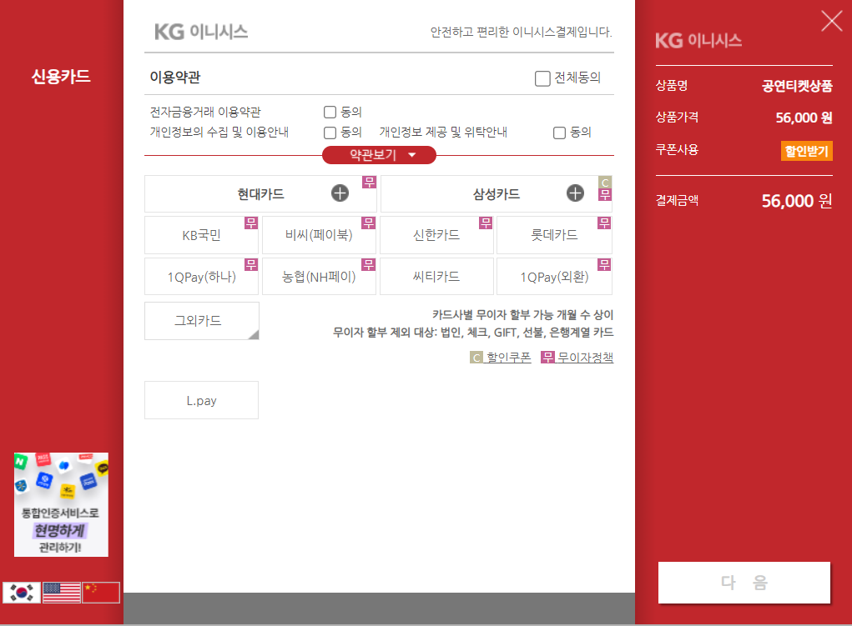
결제창-importAPI
3.1
`
step1
관람일/회차
step2
좌석선택
step3
할인/쿠폰
step4
결제방법 ∨
`
공연 제목
카드결제와 이체 선택 시 출력되는 import API의 결제창
Logo
1
poster
공연날짜
결제방법선택
공연장명
결제방법선택
선택내역
카드결제
날짜
2023.03.24 (금)
계좌이체
관
3관
시간
[1회] 19시30분
매수
성인 1 아동1
좌석
D 열 2번
D 열 3번
취소 가능 마감시간 : 2023년 03월 24일 09:00 까지
결제내역
내용 취소 수수료 비고
티켓금액
17000
예매 후 7일 이내
없음
없음
할인쿠폰
1주년 이벤트 쿠폰
예매 후 8일 ~ 관람일 1일 전까지
관람일 당일
없음
할인금액
-3400
모두 동의합니다.
개인정보 수집 및 이용에 동의합니다. [상세보기]
취소 수수료 및 취소기한을 확인하였으며, 동의합니다. [상세보기]
제3자 정보제공 내용에 동의합니다. [상세보기]
최종 결제금액 13600원
다음단계

Slide 7
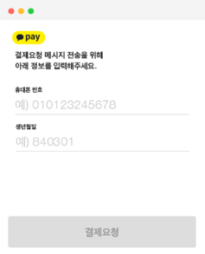
결제창-kakaoAPI
3.1
`
step1
관람일/회차
step2
좌석선택
step3
할인/쿠폰
step4
결제방법 ∨
`
공연 제목
카카오페이 선택 시 출력되는 결제창
Logo
poster
공연날짜
결제방법선택
공연장명
결제방법선택
1
선택내역
카드결제
날짜
2023.03.24 (금)
계좌이체
관
3관
시간
[1회] 19시30분
매수
성인 1 아동1
좌석
D 열 2번
D 열 3번
취소 가능 마감시간 : 2023년 03월 24일 09:00 까지
결제내역
내용 취소 수수료 비고
티켓금액
17000
예매 후 7일 이내
없음
없음
할인쿠폰
1주년 이벤트 쿠폰
예매 후 8일 ~ 관람일 1일 전까지
관람일 당일
없음
할인금액
-3400
모두 동의합니다.
개인정보 수집 및 이용에 동의합니다. [상세보기]
취소 수수료 및 취소기한을 확인하였으며, 동의합니다. [상세보기]
제3자 정보제공 내용에 동의합니다. [상세보기]
최종 결제금액 13600원
다음단계

Slide 8
관리자(예매 등록), 결제 내역 페이지, 통계페이지
3.1
1
Logo
[Manager] Login
관리자 로그인 주소창 입력으로 이동
아이디 비밀번호 입력 후 클릭 시 관리자Menu 창 이동
ID
PW
2
Login

Slide 9
관리자(예매 등록), 결제 내역 페이지, 통계페이지
3.1
Logo
3
클릭 시 예매 등록 창 이동
클릭 시 통계 창 이동
클릭 시 로그인 창 이동
[Manager] Menu
뒤로가기
1
예매 등록 관리
통계 관리
2

Slide 10

관리자(예매 등록), 결제 내역 페이지, 통계페이지
3.1
Logo
4
공연 리스트에서 제목 클릭 시 공연명 이름 출력
공연명으로 리스트 검색
공연 리스트 출력
클릭 시 메뉴 창 이동
[Manager] Ticket
뒤로가기
1
2
공연명
공연이름
3
공연 리스트`
공연기간
공연관
상영시간
좌석 수

Slide 11
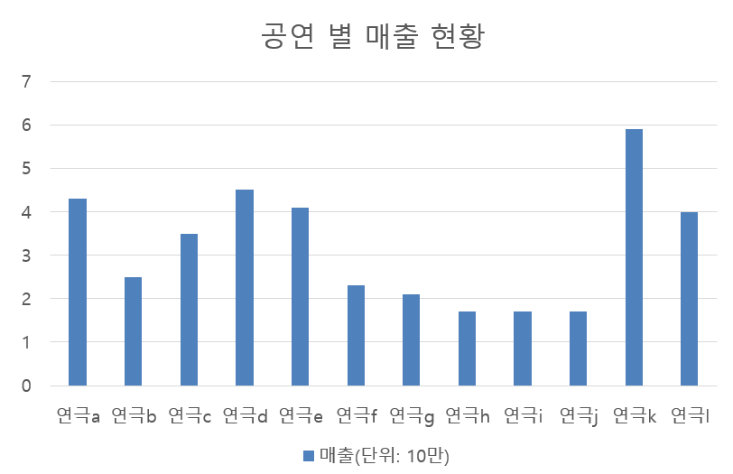
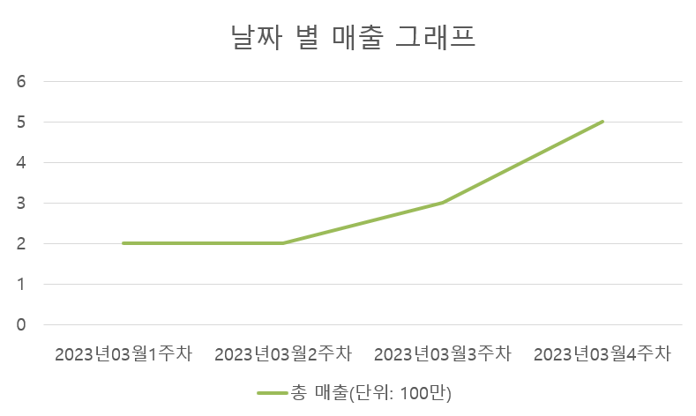
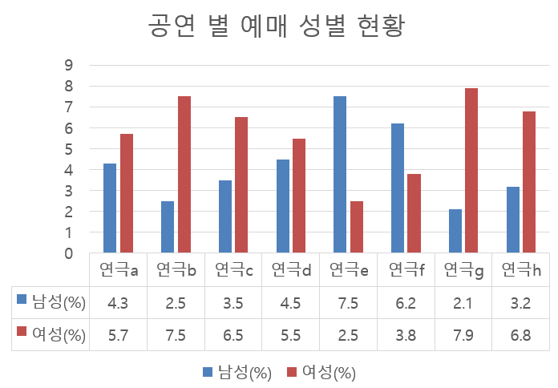
관리자(예매 등록), 결제 내역 페이지, 통계페이지
3.1
Logo
4
현 그래프는 예시, 클릭 시 그래프 창 출력
클릭 시 그래프 창 출력
클릭 시 그래프 창 출력
클릭 시 메뉴 창 이동
[Manager] Statistics
뒤로가기
1
공연 별 매출 현황
2
날짜 별 매출 그래프
3
공연 별 예매 성별 현황

Slide 12
관리자(예매 등록), 결제 내역 페이지, 통계페이지
3.1
클릭 시 개인정보 수집 및 이용 사안 출력
클릭 시 결제 창 출력
클릭 시 step3 이동

